Slide 1
Kreativní myšlení
Jaroslav Holaň, jOpenSpace 2013

Slide 2
Kreativní myšlení
„Konec dobrých časů“, blog Filipa Hráčka
Proč se věnovat kreativnímu myšlení?
Jak rozvíjet kreativitu
Využití kreativity

Slide 3

Proč se věnovat kreativnímu myšlení?

Slide 4
Proč se věnovat kreativnímu myšlení? kniha „Úplně nová mysl“
blahobyt,
technologie,
globalizace
Doba koncepční
(tvořitelé a empatici)
Doba informační
(znalostní pracovníci)
Doba průmyslová
(továrenští dělníci)
Doba zemědělská
(rolníci)
18.století
19.století
20.století
21.století

Slide 5
Oblasti doby koncepční kniha „Úplně nová mysl“
Nejen funkčnost, ale i DESIGNERSTVÍ (Apple produkty)
Nejen argumentace, ale i VYPRÁVĚČSTVÍ (Storify, Vyzify)
Nejen detaily, ale i SYMFONIE (Google Flu trends)
Nejen logika, ale i EMPATIE
Nejen vážnost, ale i HRAVOST (gamifikace)
Nejen hromadění majetku, ale i HLEDÁNÍ SMYSLU

Slide 6
Jak rozvíjet kreativitu kniha „Úplně nová mysl“
DESIGNERSTVÍ
Zaveďte si designerský zápisník
VYPRÁVĚČSTVÍ
Improvizujte na úvodní větu (může se vztahovat k produktu, službě)
HRAVOST
Pusťte se do počítačových her
HLEDÁNÍ SMYSLU
Navštivte přednášku Dalajlámy

Slide 7

Jak rozvíjet kreativitu

Slide 8
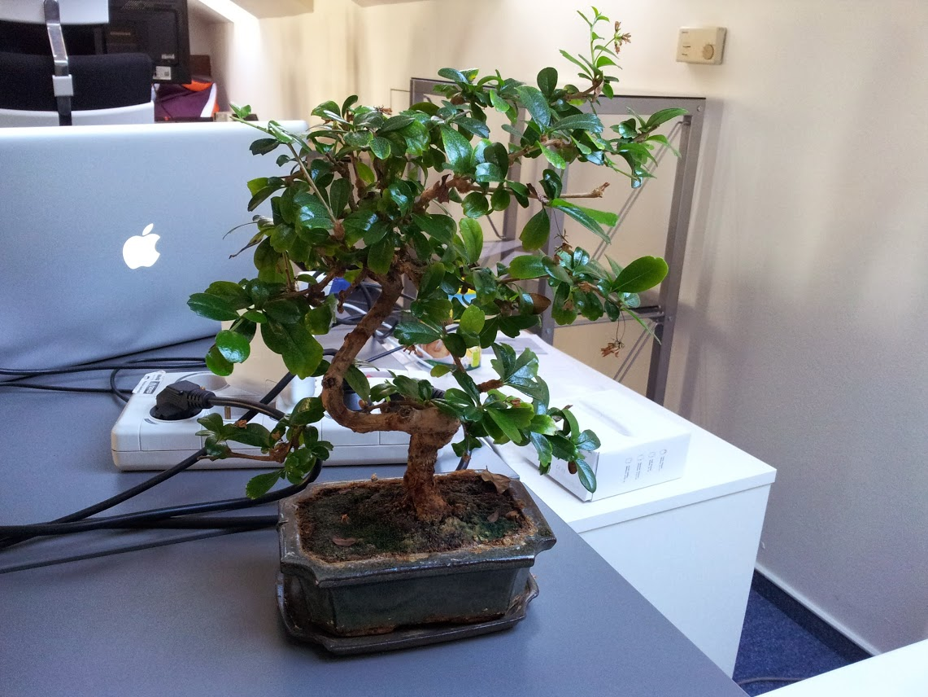
Jak rozvíjet kreativitu

Slide 9

Využití kreativity

Slide 10
Využití kreativity kniha „Tajemství inovací Steva Jobse“
Jak mohu pomoci klientům, aby byli lepšími?
Prodávejte sny, ne výrobky
Řekněte tisíckrát ne
Řekněte si:
„Jak by to řešil Steve?“

Slide 11

Děkuji za pozornost
@JaroslavHolan

